Slide 1

Project #1
강화학습
Q Learning 응용 논문 발표
학과 : 산업인공지능학과
학번 : 2024254022
이름 : 정현일
2025.04.21.
Notes:
안녕하세요. 저희 3조가 준비한 『스마트 모니터링 주차관리 모델』 발표를 시작하겠습니다.
저는 발표를 맡은 박수연이며, 저희 팀원 권준호, 정현일과 함께 진행한 논문 리뷰를 공유드리겠습니다.

Slide 2
목차
CONTENTS
I
논문 개요
Using Reinforcement Learning to Make a Smarter Elevator 논문 소개
II
엘리베이터 환경
관측공간, 행동공간, 보상함수
III
강화학습(RL Agent)
RL 에이전트 개념
IV
시험결과
시험결과, Karp 알고리즘 비교 결과
V
샘플코드 구현
Q-learning 강화학습 결과

Slide 3
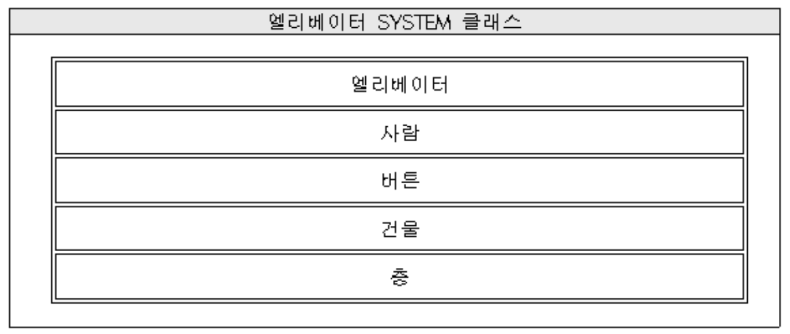
논문 개요
선정 논문 이유
논문 제목 | Using Reinforcement Learning to Make a Smarter Elevator 강화학습을 활용한 스마트 엘리베이터 제어
객체지향 엘리베이터 구현
시기 | 1998년 복학 후 객체지향 프로그래밍 언어론 과제로 엘리베이터 구현
제약사항 | – 엘리베이터 스케줄링 시작시간 : 0초부터 시작. 건물안으로 들어오는 사람들의 수 : 1 ~ 10 까지 랜덤하게 입력 건물안에 총 사람들 수 : 100명 엘리베이터 이동 시간 : 1초 문열고 사람내리는 시간 : 1초 종료 버튼을 누를 때 가지 실행을 계속한다.
Class

Slide 4
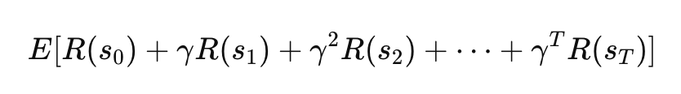
논문 개요
Using Reinforcement Learning to Make a Smarter Elevator
연구목적
기존 엘리베이터 알고리즘은 비효율적인 운행 경로로 인해 대기 시간 증가
강화학습 기반 알고리즘으로 대기 시간을 최소화
승객의 요청부터 목적지 도착까지의 총 시간을 줄이는 것이 핵심 목표
강화학습(RL)에서는 에이전트가 환경 내에서 어떤 상태에서 행동을 취하고, 그 행동에 대한 보상을 받습니다. 에이전트의 목표는 최대의 누적 보상을 만드는 정책을 학습
Notes:
E[⋅]기대값 (Expected value)
R(st​)t시점에서의 보상 (Reward at time t)
γ할인율 (Discount factor), 0 ≤ γ\gammaγ < 1
st​t시점의 상태 (State at time t)
T에피소드(episode)의 종료 시점 또는 무한히 계속되는 시간

Slide 5
엘리베이터 환경
환경
관측공간(Observation Space)
현재 엘리베이터가 위치한 층
엘리베이터가 현재 목표로 이동 중인 층
이전 단계의 엘리베이터가 이동하던 방향
현재 엘리베이터가 이동 중인 방향
각 층에 대한 상태 정보
엘리베이터 내부에서 층k의 버튼이 눌렸는가?
층 K에서 위로 가는 버튼이 눌렀는가?
층 K에서 아래로 가는 버튼이 눌렀는가?
에이전트가 현재 환경 상태를 인지하고, 다음 행동을 결정하는데 핵심
행동공간(Action Space)
엘리베이터가 이동할 목표 층(target floor)

Slide 6
엘리베이터 환경
환경
보상함수(Reward Function)
시간 t에서의 보상은 다음과 같이 계산
rt​=rw​×(시간 t에 대기 중이거나 탑승 중인 승객 수)
여기서 r_w는 승객 1명이 1타임스텝 동안 기다릴 때 발생하는 보상값
엘리베이터를 빨리 운행해야 높은 보상을 받을 수 있음
시간 t | 대기/탑승 중인 승객 수 | 보상 rₜ (rw = -1)
1 | 3명 | -3
2 | 5명 | -10
3 | 0명 | 0

Slide 7
강화학습 (RL Agent)
RL 에이전트 개념
정책 (Policy) | 상태에 따라 어떤 행동을 할지를 결정하는 전략
에이전트 (Agent) | 학습을 통해 정책을 개선하는 주체
환경 (Environment) | 엘리베이터 시뮬레이션 환경
동적 학습 | 보상을 기반으로 상태-행동의 관계를 개선해 나감
목표 | 승객 대기 시간 최소화, 효율적인 엘리베이터 운행

Slide 8
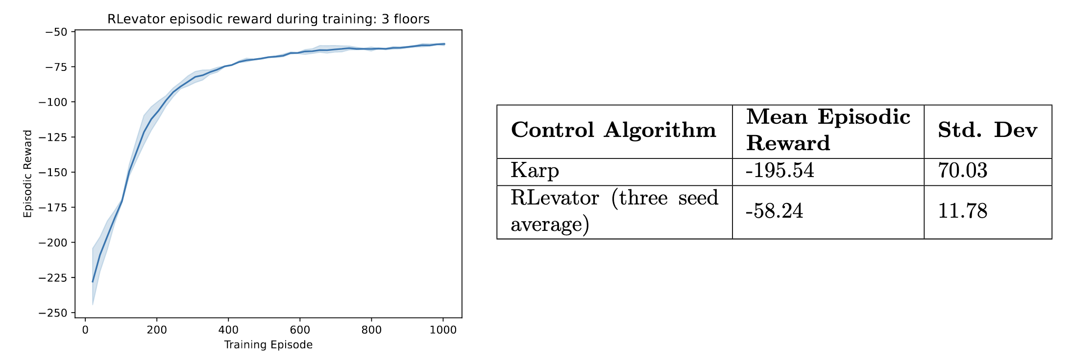
시험 결과
시험 결과
3 층 건물환경 : 1,000번
5 층 건물 환경 : 1,000번
Karp 알고리즘 비교 결과

Slide 9
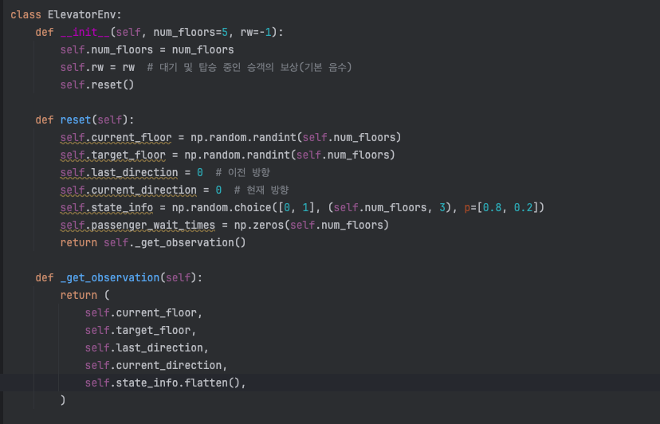
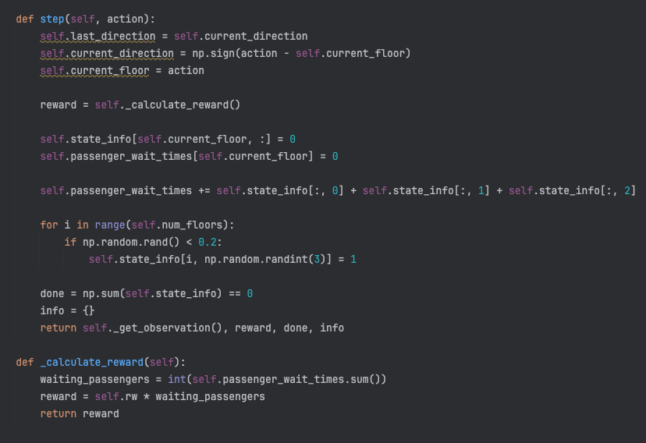
샘플코드 구현
환경 정의 (ElevatorEnv)
엘리베이터와 승객 요청 상태를 시뮬레이션하는 강화학습 환경.
Notes:
관측공간 : 예: 현재 층 = 1, 요청 층 = [2, 4], 대기 시간 = [3초, 5초]
ㅁ. 행동 공간: - 에이전트가 이동할 층 선택 (0 ~ N-1).
ㅁ 보상 함수: 승객 대기 시간에 따라 페널티(-1 × 대기 시간)를 부여.
요청 처리 시 대기 시간 감소 → 보상 증가.
3. 환경 동작 함수:
reset(): 환경 초기화, 랜덤 요청 생성.
step(action): 목표 층으로 이동 → 새로운 상태와 보상 반환.

Slide 10
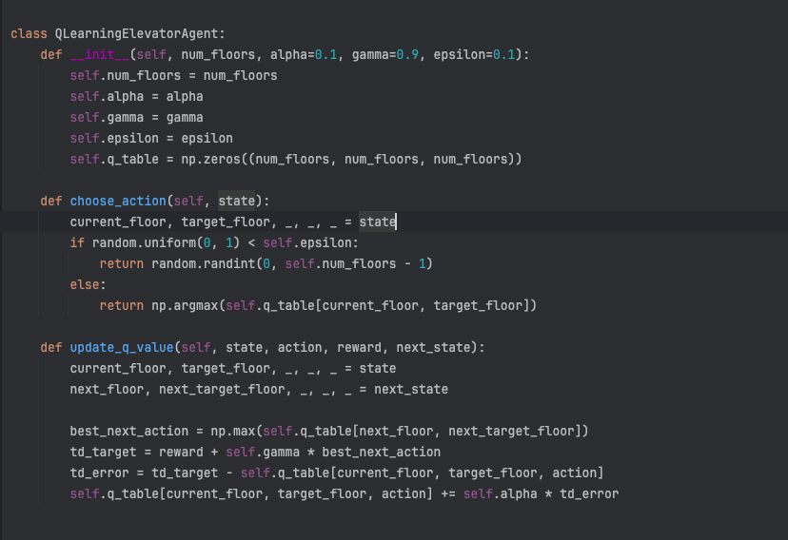
샘플코드 구현
Agent 정의 (QLearningElevatorAgent)
Notes:
Q-Learning 알고리즘을 사용하여 엘리베이터 제어 정책 학습
상태 관찰 → 행동 선택(choose_action).
행동 수행 → 보상 반환(step(action)).
Q 테이블 업데이트(update_q_value()
-Q 테이블 업데이트 - Bellman 방정식:

Slide 11
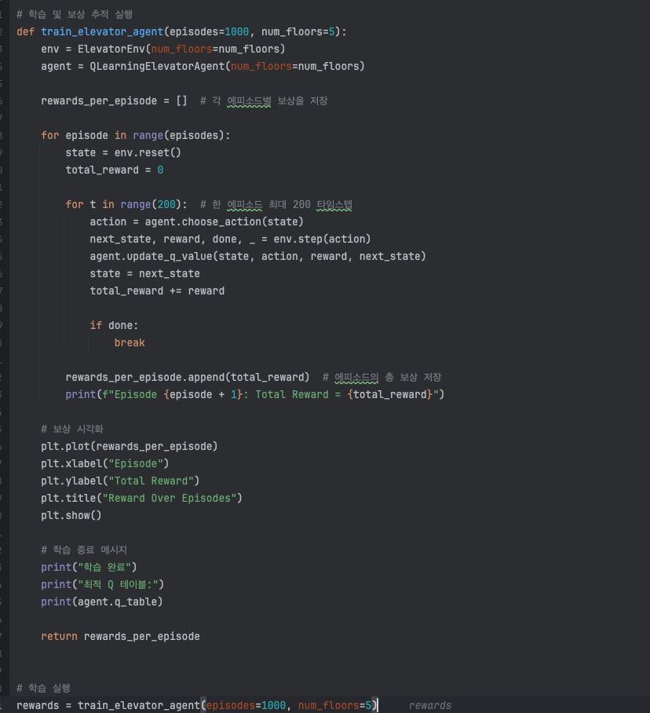
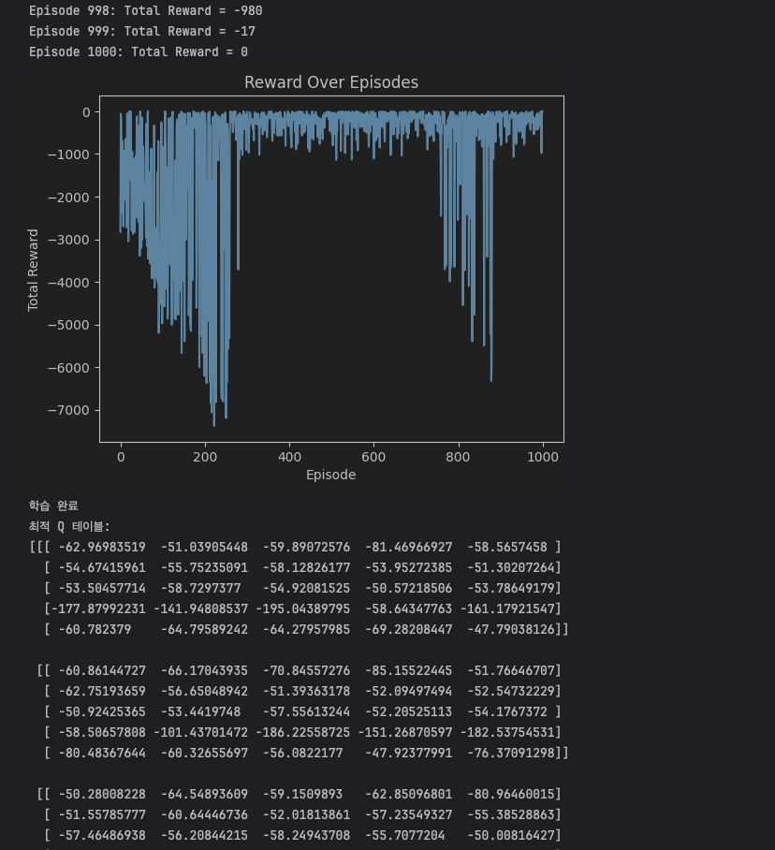
샘플코드 구현
학습결과 및 요약
Notes:
보상 설계 실퍠시 효율적인 학습이 어렵다.
연속적 상태 행동 문제에 적학하지 않음
Q-Learning의 주요 한계: 상태 공간이 커질수록 확장성 문제(메모리, 계산량)를 가지며, 고차원 환경에서는 딥러닝 기반 기법(예: DQN)을 적용해야 한다.

Slide 12
참고 문헌
1. RLevator: Using Reinforcement Learning to Make a Smarter Elevator
https://github.com/tnarayanan/RLevator
Notes:
참고 문헌입니다.

Slide 13
감사합니다
Q&A

